Slide 1



TƯ TƯỞNG HỒ CHÍ MINH
GVHD: Hoàng Thị Hương Thu
Nhóm thực hiện: Nhóm 1
WELCOME TO MY GROUP!!!

Slide 2

CHỦ ĐỀ
Phân tích quá trình hình thành tư tưởng Hồ Chí Minh về cách mạng giải phóng dân tộc ở Việt Nam (1920 - 1930)? Giá trị lý luận và thực tiễn trong tiến trình của cách mạng Việt Nam?

Slide 3

THÀNH VIÊN NHÓM
Trương Thái An
Nguyễn Thái Bảo
Vương Quang Bền
Hoàng Thu Dịu
Tống Đình Hiếu
Nguyễn Tuấn Huy
Tràng Thị Diễm Quỳnh
Phan Thị Thu Thủy (nhóm trưởng)
Nguyễn Kim Tường

Slide 4
CÁC NỘI DUNG CHÍNH
Cơ sở hình thành tư tưởng HCM
Quá trình hình thành tư tưởng HCM về cách mạng GPDT ở Việt Nam (1920-1930)
Giá trị lý luận và giá trị thực tiễn trong tiến trình của cách mạng Việt Nam
Liên hệ sinh viên
Câu hỏi củng cố
I
II
III
IV
V

Slide 5

I
Cơ sở hình thành tư tưởng
Hồ Chí Minh

Slide 6
1. Cơ sở khách quan
1.1. Bối cảnh lịch sử hình thành tư tưởng Hồ Chí Minh
Sự ra đời của Chủ nghĩa đế quốc
Bối cảnh quốc tế cuối thế kỷ XIX - đầu XX
Thắng lợi của Cách mạng Tháng 10 Nga 1917
Sự ra đời của Quốc tế Cộng sản 3/1919

Slide 7
Bối cảnh trong nước
Việt Nam trở thành nước thuộc địa nửa phong kiến
Các phong trào yêu nước theo khuynh hướng phong kiến, tư sản đều thất bại
➔ Cách mạng Việt Nam lâm vào sự khủng hoảng về con đường cứu nước.

Slide 8
1.2. Những tiền đề tư tưởng – lý luận
Giá trị truyền thống dân tộc
Tinh hoa văn hoá nhân loại
Chủ nghĩa Mác - Lênin

Slide 9
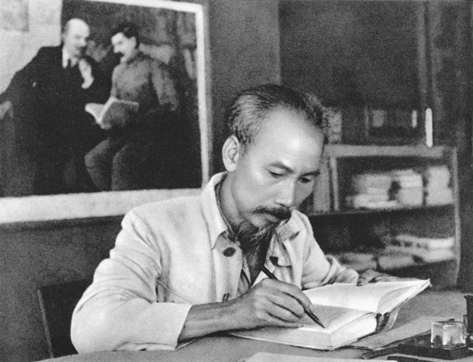
2. Nhân tố chủ quan
2.1. Khả năng tư duy và trí tuệ Hồ Chí Minh
Có hoài bão lớn, có bản lĩnh kiên định, giàu lòng nhân ái và sớm có chí hướng cứu nước khi còn trẻ...
2.2. Phẩm chất đạo đức và năng lực hoạt động thực tiễn
- Là một chiến sỹ cộng sản nhiệt thành CM
- Là tâm hồn của một nhà yêu nước chân chính
- Là một trái tim yêu nước thương dân, sẵn sàng chịu đựng hy sinh vì độc lập tự do của Tổ quốc, hạnh phúc của đồng bào

Slide 10
II
Quá trình hình thành tư tưởng HCM về cách mạng GPDT ở Việt Nam (1920-1930)

Slide 11






Quá trình hình thành tư tưởng Hồ Chí Minh về cách mạng giải phóng dân tộc ở Việt Nam (1920 - 1930)
Người hoạt động tại Trung Quốc
Người trở về Trung Quốc
Người hoạt động tại Pháp.
1920
1921 - 1923
1923 - 1924
1924 - 1927
1928 - 1929
1929 - 1930
Đọc sơ thảo lần thứ nhất
Người hoạt động tại Liên Xô
Người hoạt động tại Thái Lan

Slide 12
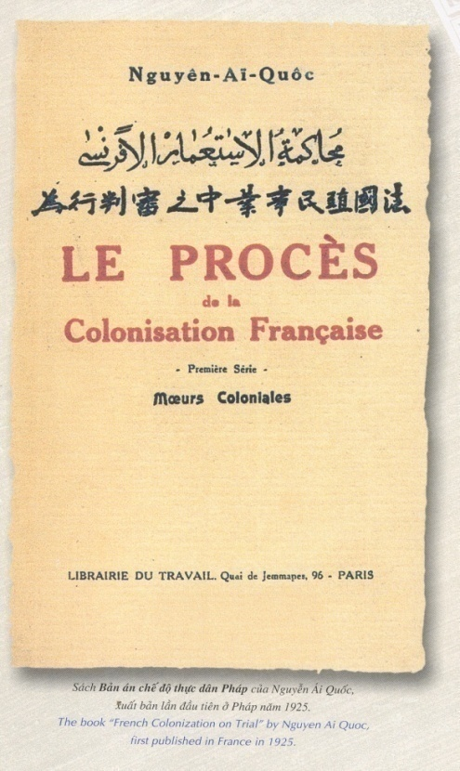
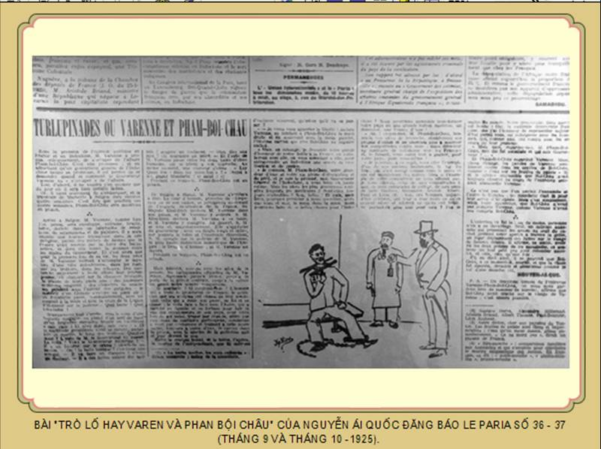
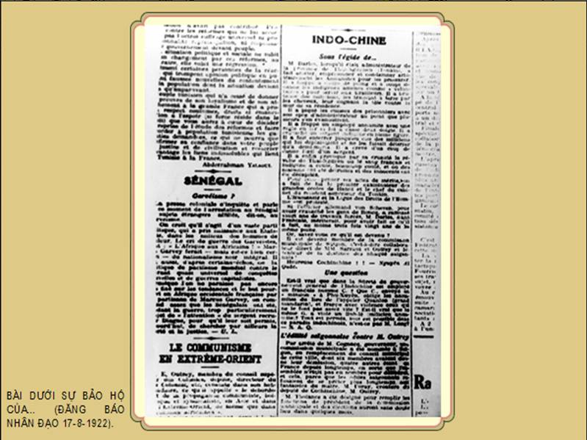
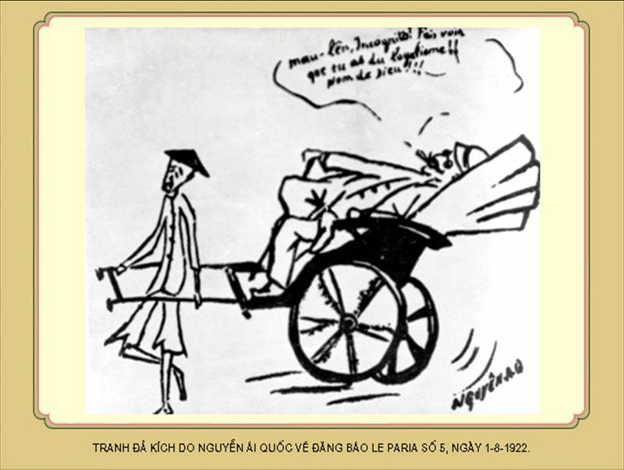
Từ 1920 – 1923: Tại Pháp
- Năm 1920: Người đọc “Sơ thảo lần thứ nhất những luận cương về vấn đề dân tộc và vấn đề thuộc địa” => Người tìm thấy con đường cứu nước đúng đắn.
=> Đây là thời kỳ Hồ Chí Minh có sự chuyển biến vượt bậc về tư tưởng, từ CN yêu nước -> CN Mác - Lênin, từ giác ngộ dân tộc -> giác ngộ giai cấp, từ người yêu nước trở thành người cộng sản

Slide 13
Từ 1920 – 1923: Tại Pháp
- Tham dự Đại hội lần thứ nhất (25-30/12/1921) và lần thứ 2 (21-24/10/1922) của Đảng Cộng Sản Pháp
- Tham gia thành lập Hội liên hiệp thuộc địa(1921)
- Xuất bản báo Le Paria (Người cùng khổ)
- Viết tác phẩm Bản án chế độ thực dân Pháp

Slide 14
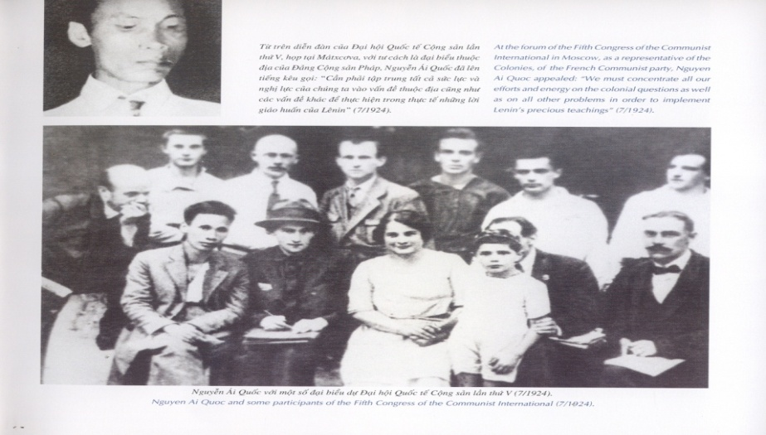
Từ 1923 – 1924: Tại Liên Xô
- Từ giữa năm 1923 đến cuối năm 1924, Người hoạt động tại Liên Xô. Dự các Hội nghị quốc tế, Đại hội V Quốc tế Cộng sản, đọc tham luận, viết nhiều bái báo, …
- Người được chứng kiến các thành tựu về kinh tế - xã hội ở đất nước này
Nguyễn Ái Quốc với một số Đại Biểu tham dự QT Cộng Sản V (7/1924)

Slide 15
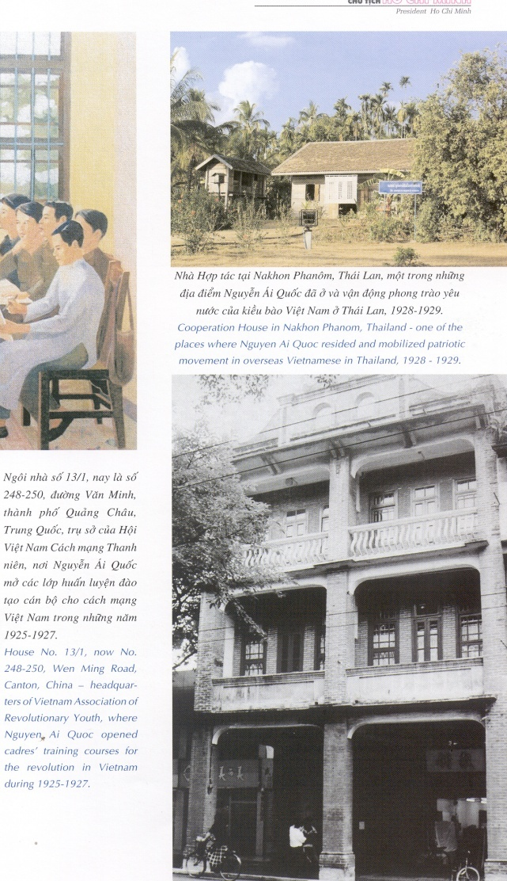
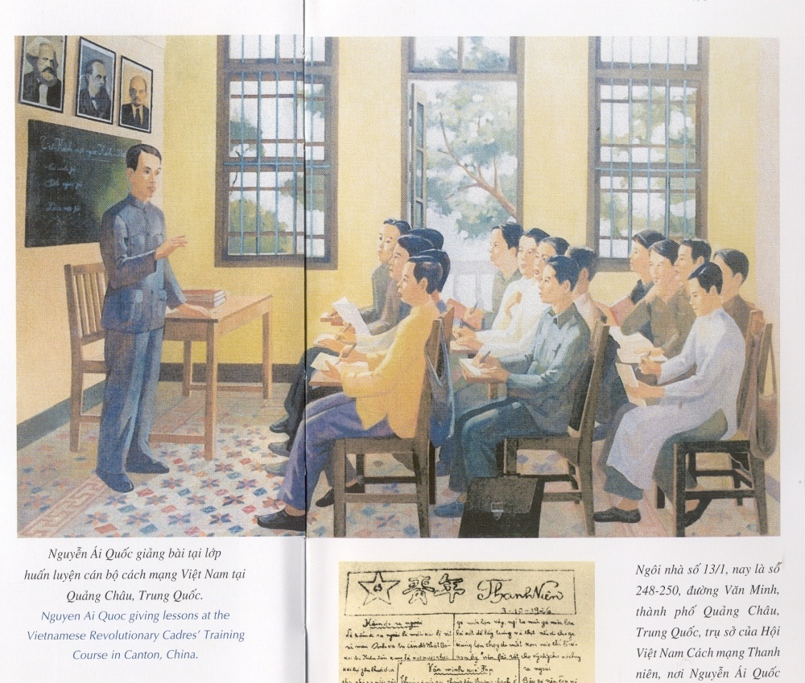
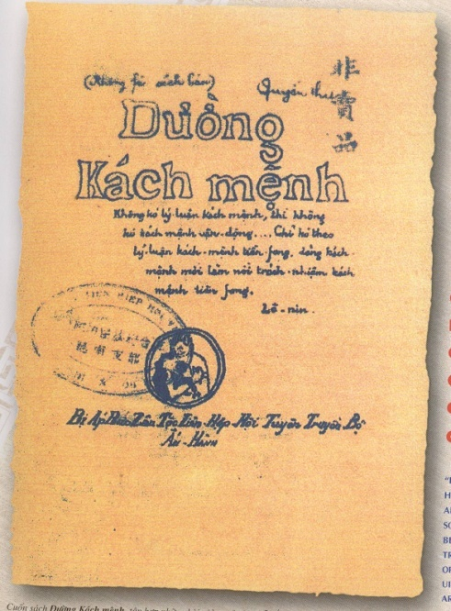
Từ 1924 – 1927: Tại Trung Quốc
- Thành lập Hội liên hiệp bị áp bức Á Đông (1924).
- Bản án chế độ thực dân Pháp (1925)..
- Thành lập Hội Việt Nam cách mạng thanh niên (6/1925), xuất bản báo Thanh niên – cơ quan ngôn luận của HVNCMTN
- Trực tiếp tham gia giảng dạy tại các lớp bồi dưỡng, huấn luyện cán bộ ở Quảng Châu (Trung Quốc).
- Xuất bản tác phẩm Đường cách mệnh(1927)

Slide 16
Từ 1928 – 1929: Tại Thái Lan
- Nguyễn Ái Quốc đã tích cực tuyên truyền, vận động, gây dựng cơ sở cách mạng, xuất bản báo để tuyên truyền, giáo dục, cổ vũ tinh thần.
- Mở các lớp huấn luyện ngắn hạn cho các hội viên chi bộ Việt Nam Cách mạng Thanh niên.

Slide 17
Từ 1928 – 1929: Tại Thái Lan
- Người viết nhiều bài báo tố cáo chủ nghĩa thực dân, đề cập đến mối quan hệ mật thiết giữa cách mạng thuộc địa và cách mạng vô sản ở chính quốc, khẳng định cách mạng giải phóng dân tộc thuộc địa, giải phóng dân tộc thuộc địa là một bộ phận của cách mạng vô sản thế giới.
=> Mục đích: “đi vào quần chúng, thức tỉnh họ, tổ chức họ, đoàn kết họ, đưa họ ra đấu tranh giành tự do độc lập“

Slide 18
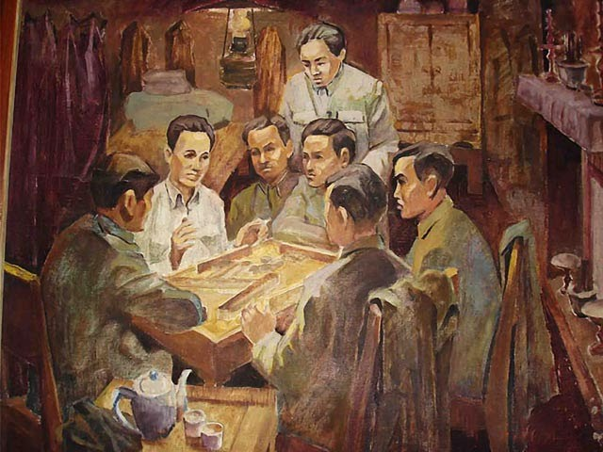
Từ 1929 – 1930: Trở về Trung Quốc
- Người chủ trì Hội nghị thành lập Đảng cộng sảng Việt Nam (3/2/1930) tại Cửu Long (Hương Cảng,Trung Quốc).
- Thông qua cương lĩnh chính trị đầu tiên của Đảng cho thấy Người đã vận dụng sáng tạo chủ nghĩa Mác-Lênin và kinh nghiệm quốc tế vào điều kiện Việt Nam.

Slide 19
Nội dung chính của những quan điểm lớn, độc đáo, sáng tạo của Hồ Chí Minh về con đường cách mạng Việt Nam
Cách mạng giải phóng dân tộc trong thời đại mới phải đi theo con đường cách mạng vô sản.
Cách mạng thuộc địa và cách mạng vô sản ở chính quốc có quan hệ mật thiết với nhau.
Cách mạng thuộc địa trước hết là một cuộc “dân tộc cách mạng”, đánh đuổi đế quốc xâm lược, giành lại độc lập, tự do.

Slide 20
Nội dung chính của những quan điểm lớn, độc đáo, sáng tạo của Hồ Chí Minh về con đường cách mạng Việt Nam
Giải phóng dân tộc là việc chung của cả dân chúng; phải tập hợp lực lượng dân tộc thành một sức mạnh to lớn chống đế quốc và tay sai.
Phải đoàn kết và liên minh với các lực lượng cách mạng quốc tế.
Cách mạng là sự nghiệp của quần chúng, phải đoàn kết dân tộc, phải tổ chức quần chúng, lãnh đạo và tổ chức đấu tranh bằng hình thức và khẩu hiệu thích hợp.a
Cách mạng trước hết phải có đảng lãnh đạo, vận động và tổ chức quần chúng đấu tranh. Đảng có vững cách mạng mới thành công…

Slide 21
III
Giá trị lý luận và giá trị thực tiễn trong tiến trình của CMVN

Slide 22
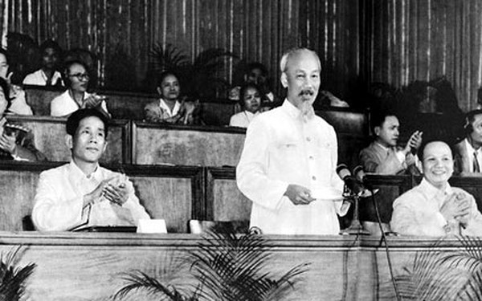
3.1 Giá trị lý luận
Đối với Việt Nam
- Tư tưởng Hồ Chí Minh đưa cách mạng giải phóng dân tộc Việt Nam đến thắng lợi và xây dựng một xã hội mới trên đất nước ta.
- Tư tưởng Hồ Chí Minh là nền tảng tư tưởng và kim chỉ nam cho cách mạng Việt Nam.
- Tài sản tinh thần vô giá của dân tộc Việt Nam

Slide 23
Đối với sự phát triển của nhân loại:
- Phản ánh cách mạng của thời đại
- Tư tưởng Hồ Chí Minh góp phần mở ra cho các dân tộc thuộc địa con đường giải phóng gắn với sự tiến bộ xã hội.
- Cổ vũ các dân tộc đấu tranh trong sự nghiệp giải phóng dân tộc

Slide 24
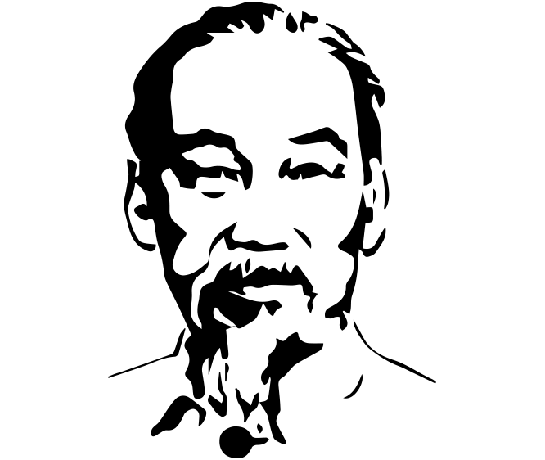
3.2 Giá trị thực tiễn
Từ thực tiễn công cuộc đổi mới, Đảng ta đã không ngừng bổ sung, hoàn thiện nhận thức, lý luận về chủ nghĩa xã hội và con đường đi lên chủ nghĩa xã hội ở nước ta.

Slide 25
IV
Liên hệ sinh viên

Slide 26
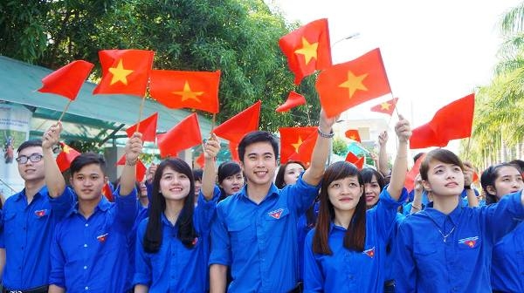
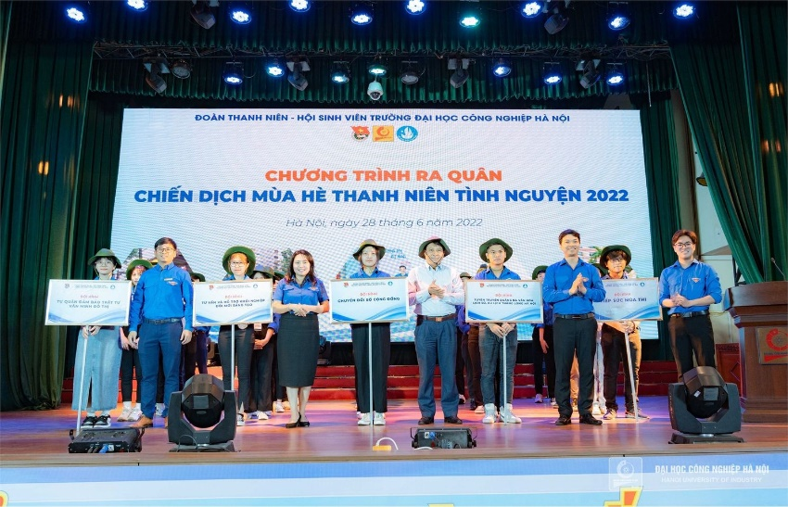
- Tham gia tích cực, hiệu quả các phong trào của Đoàn Thanh niên, Hội Sinh viên các cấp. Phấn đấu tu dưỡng, rèn luyện đạt danh hiệu "Sinh viên 5 tốt“.
- Không ngừng học tập, rèn luyện, thực hành đạo đức cách mạng, nêu cao tinh thần trách nhiệm, trung thực, nói đi đôi với làm.
- Sáng ngày 28/6, Đoàn Thanh niên, Hội sinh viên Trường Đại học Công nghiệp Hà Nội tổ chức ra quân chiến dịch mùa hè thanh niên tình nguyện năm 2022.

Slide 27
V
Câu hỏi củng cố

Slide 28


01
Giai đoạn nào Hồ Chí Minh hình thành cơ bản tư tưởng về cách mạng Việt Nam?
A. 1911 - 1920
B. 1930 - 1945
C. 1920 - 1930
D. 1945 - 1969

Slide 29
02
Giá trị của tư tưởng Hồ Chí Minh đối với dân tộc Việt Nam là?
A. Phản ánh khát vọng của thời đại
B. Nền tảng tư tưởng và kim chỉ nam cho hành động của cách mạng Việt Nam
C. Tìm ra các giải pháp đấu tranh giải phóng loài người
D. Cổ vũ các dân tộc đấu tranh trong sự nghiệp giải phóng

Slide 30
03
Nguyễn Ái Quốc đã gửi đến hội nghị ở Vec-xây yêu sách của nhân dân An Nam ở đâu?
A. Mỹ
B. Pháp
C. Anh
D. Đức

Slide 31
04
Nguyễn Ái Quốc chủ trì hội nghị hợp nhất và thành lập Đảng cộng sản Việt Nam (2/1930) đã thông qua các văn kiện nào sau đây?
A. Chánh cương vắn tắt
B. Sách lược vắn tắt
C. Điều lệ vắn tắt và Chương trình vắn tắt
D. Chánh cương vắn tắt, Sách lược vắn tắt

Slide 32
05
Nguyễn Ái Quốc đọc sơ thảo lần thứ nhất những luận cương về vấn đề dân tộc và vấn đề thuộc địa của Lê-nin vào thời gian nào?
A. Tháng 10 năm 1917
B. Tháng 7 năm 1920
C. Tháng 9 năm 1919
D. Tháng 6 năm 1929

Slide 33



